Slide 1
Дисциплина «Современные аспекты развития метрологии»
Институт Энергетики и Машиностроения
Кафедра Стандартизации, Сертификации и Метрологии
Лекция 3. Правовые основы метрологической деятельности. Правовые основы обеспечения единства измерений, основные положения Закона РК “Об обеспечении единства измерений”.
Ассоц. проф., к.т.н., PhD Ережеп Д.Е.
d.yerezhep@satbayev.university

Slide 2
Республике Казахстан деятельность в области метрологии регулируется Законом - Об обеспечении единства измерении от 2000 года, устанавливающим правовые, экономические и организационные основы обеспечения единства измерений. Закон направлен на защиту прав и законных интересов граждан и экономики Республики Казахстан от последствий недостоверных результатов измерений
2

Slide 3
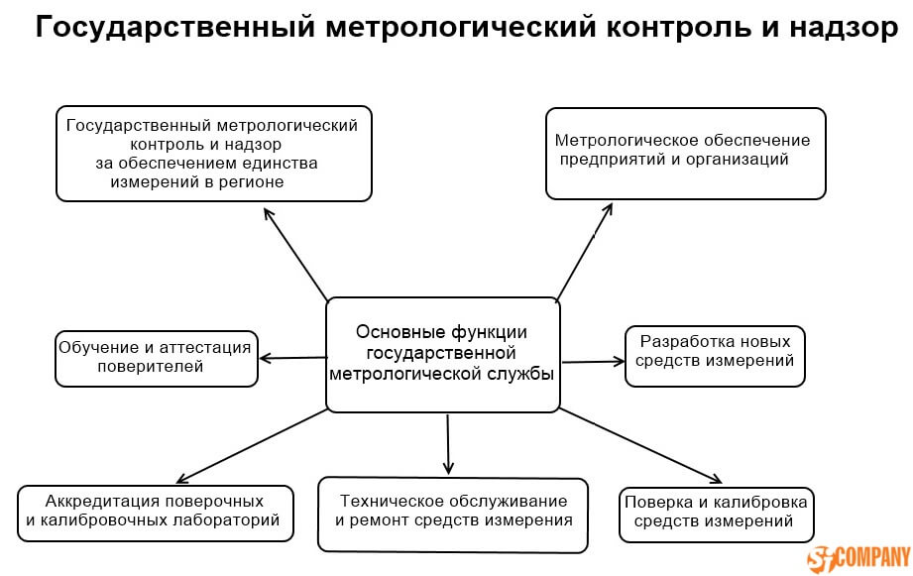
До 2000 г. по существу не было законодательных норм в области метрологии. Правовые нормы устанавливались постановлениями Правительства. По сравнению с положениями этих постановлений Закон установил немало нововведений - от терминологии до лицензирования метрологической деятельности в стране. Установлено четкое разделение функций государственного метрологического контроля и государственного метрологического надзора; пересмотрены правила калибровки, введена добровольная сертификация средств измерений и др.
3

Slide 4
Цели Закона состоят в следующем:
защита интересов граждан и экономики Республики Казахстан от последствий недостоверных результатов измерений;
- обеспечение безопасности и качества отечественной и импортируемой продукции, процессов (работ) и услуг;
- обеспечение достоверного учета всех видов материальных и энергетических ресурсов;
- обеспечение достоверности измерений при фундаментальных исследованиях и научных разработках;
- обеспечение достоверных результатов измерений при диагностике и лечении заболеваний, контроле безопасности условий труда и быта людей, обеспечении безопасности движения, охране окружающей среды.
4

Slide 5
Особенность Закона в отличие от зарубежных законодательных положений по метрологии заключается в том, что, несмотря на основные сферы его приложения: торговля, здравоохранение, защита окружающей среды, внешнеэкономическая деятельность, - он распространяется на некоторые области производства в части калибровки средств измерений метрологическими службами юридических лиц с использованием эталонов, соподчиненных государственным эталонам единиц величин. Закон предоставляет право аккредитованным метрологическим службам юридических лиц выдавать сертификаты о калибровке от имени органов и организаций, которые их аккредитовали.
5

Slide 6
Основные статьи Закона устанавливают:
- организационную структуру государственного управления
обеспечением единства измерений;
- нормативные документы по обеспечению единства измерений;
- единицы величин и государственные эталоны единиц величин;
- средства и методики измерений.
6

Slide 7
Закон определяет Государственную метрологическую службу и другие службы обеспечения единства измерений, метрологические службы государственных органов управления и юридических лиц, а также виды и сферы распределения государственного метрологического контроля и надзора. Отдельные статьи Закона содержат положения по калибровке и сертификации средств измерений и устанавливают виды ответственности за нарушение Закона.
Современный этап развития экономики в РК вызывает трудности в реализации некоторых положений Закона (например, касающихся поверки и аккредитации соответствующих служб на право поверки, а также утверждения типа средств измерений), в связи с чем требуются дальнейшее совершенствование, актуализация, конкретизация законодательных положений.
7

Slide 8
Закон «Об обеспечении единства измерений» укрепляет правовую базу для международного сотрудничества в области метрологии, принципами которого являются:
поддержка приоритетов международных договорных обязательств;
содействие процессам присоединения РК к ГАТТ/ВТО;
сохранение авторитета казахстанской метрологической школы в международных организациях;
создание условий для взаимного признания результатов испытаний, поверок и калибровок в целях устранения технических барьеров в двусторонних и многосторонних внешнеэкономических отношениях.
8

Slide 9
Государственный метрологический контроль осуществляется уполномоченным органом и его территориальными подразделениями:
главным государственным инспектором Республики Казахстан по государственному контролю - руководитель уполномоченного органа;
заместителями Главного государственного инспектора Республики Казахстан по государственному контролю;
главными государственными инспекторами областей, городов республиканского значения, столицы по государственному контролю - руководители территориальных подразделений;
заместителями главных государственных инспекторов областей, городов республиканского значения, столицы и городов по государственному контролю - заместители руководителей территориальных подразделений и руководители их структурных подразделений;
государственными инспекторами областей, городов республиканского значения, столицы и городов по государственному контролю - специалисты по государственному контролю территориальных подразделений.
9

Slide 10
Единство измерений - состояние измерений, при котором их результаты выражены в узаконенных единицах величин и погрешности измерений находятся в установленных границах с заданной вероятностью. Данное определение дано в Законе РК «Об обеспечении единства измерений», принятом 07.06.2000 г.
Государственная система обеспечения единства измерений (ГСИ) — совокупность объектов, органов государственного управления, физических и юридических лиц, осуществляющих в пределах своей компетенции работы в области обеспечения единства измерений. Деятельность по обеспечению единства измерения направлена на охрану прав и законных интересов граждан, установленного правопорядка и экономики путем защиты от отрицательных последствий недостоверных результатов измерений во всех сферах жизни общества на основе конституционных норм, законов, постановлений Правительства РК и нормативных документов (НД). Обеспечение единства измерений в стране осуществляется: - на государственном уровне; - на уровне государственных органов исполнительной власти; - на уровне юридических лиц.
Цель Государственной системы обеспечения единства измерений - создание общегосударственных правовых, нормативных, организационных, технических и экономических условий для решения задач по обеспечению единства измерений и предоставление всем субъектам деятельности возможности оценивать правильность выполняемых измерений.
10

Slide 11
СПАСИБО ЗА ВНИМАНИЕ!
Ассоц. проф., к.т.н., PhD Ережеп Д.Е.
d.yerezhep@satbayev.university

